Slide 1
Herzlich willkommen
Neue Kernlehrpläne für die
Sekundarstufe I des Gymnasiums
Kernlehrplan FRANZÖSISCH

Slide 2
Gliederung
Merkmale der neuen Kernlehrpläne
Übergreifende Aufgaben
Der Kernlehrplan Französisch im Detail
Schulinterne Lehrpläne
Fachliche Unterstützungsmaterialien

Slide 3
Gliederung
Merkmale der neuen Kernlehrpläne
Übergreifende Aufgaben
Der Kernlehrplan Französisch im Detail
Schulinterne Lehrpläne
Fachliche Unterstützungsmaterialien

Slide 4
Grundsätze
Wiedereinführung von G9
Weiterentwicklung des bisherigen Kernlehrplans
Orientierung an der Struktur des KLP GOSt
Gültigkeit für die Sek. I des Gymnasiums, d.h. G9 und G8
Anpassung an aktuelle Ansprüche (Stärkung der Fachlichkeit; Bildung in der digitalen Welt; Verbraucherbildung)
Gültigkeit
Ab 01.08.2019 für die Klassen 5 und 6

Slide 5

Bewährte Merkmale
Kernlehrpläne in NRW formulieren
schulformbezogene landesweit verbindliche Standards,
den fachlichen Kern der dafür erforderlichen Kompetenzen einschließlich zugrunde liegender Wissensbestände,
eine Progression der Kompetenzentwicklung über mindestens zwei Stufen (hier für F7: Stufe 1 = Ende Klasse 8 und Stufe 2 = Ende Sek. I, für F9: nur Ende der Sek. I),
keine Aussagen zur konkreten Gestaltung und Durchführung des Unterrichts (Dies ist Aufgabe der schulinternen Lehrpläne.)

Slide 6
Neue Akzentsetzungen der Kernlehrpläne
Ausschärfung der Fachlichkeit
Präzisere Beschreibung fachlicher Inhalte
Präzisere Beschreibung fachlicher Prozesse
Gestaltungsspielräume
Zeit zum Üben, Wiederholen, Vertiefen
Möglichkeiten zur Auseinandersetzung mit eigenen Fragestellungen
Bezug auf fachübergreifende Zielsetzungen
Bildung in der digitalen Welt und Medienbildung (Medienkompetenzrahmen NRW)
Rahmenvorgabe Verbraucherbildung

Slide 7
Gliederung
Merkmale der neuen Kernlehrpläne
Übergreifende Aufgaben
Der Kernlehrplan Französisch im Detail
Schulinterne Lehrpläne
Fachliche Unterstützungsmaterialien

Slide 8
Aufträge für alle Fächer insbesondere
Bildung in der digitalen Welt Grundlage: Medienkompetenzrahmen NRW
Verbraucherbildung Grundlage: Rahmenvorgabe Verbraucherbildung in Schule
Einbindung in die Kernlehrpläne
Fachspezifische Anbindung und Konkretisierung
Erreichen der Ziele der Vorgaben arbeitsteilig im Zusammenspiel aller Fächer und im Verlauf des gesamten Bildungsgangs
Synopsen dazu werden den Schulen über den Lehrplannavigator zur Verfügung gestellt.

Slide 9
Fachliche Einbindung des MKR
1
Gebrauch digitaler
Basiswerkzeuge
2
Entwicklung fachlicher
Kompetenzen mithilfe
digitaler Medien
1
2
4
3
Thematisierung in
fachlichen Inhalten
3
4
Informatische
Grundbildung

Slide 10
Einbindung des Medienkompetenzrahmens
Kernlehrpläne leisten einen wichtigen Beitrag, die Kompetenzanforderungen des MKR fachlich zu konkretisieren.
Bezüge zur Informatik werden fachangemessen aufgezeigt (z.B. in Mathematik: Algorithmen erkennen).
Weitergehende Unterstützungsmaterialien zur Stärkung der informatischen Bildung werden zur Verfügung gestellt.
Der MKR ist und bleibt verbindlicher Orientierungs-rahmen für die Weiterentwicklung des schulischen Medienkonzepts.

Slide 11
Fachliche Einbindung RV Verbraucherbildung
Übergreifender Bereich Allgemeiner Konsum
Bereich A: Finanzen, Marktgeschehen, Verbraucherrecht | Bereich B: Ernährung und Gesundheit | Bereich C: Medien und Information in der digitalen Welt | Bereich D: Leben, Wohnen und Mobilität
Zieldimensionen: Auseinandersetzung mit
Individuellen Bedürfnissen und Bedarfen (Z1)
Gesellschaftlichen Einflüssen auf Konsumentscheidungen (Z2)
Individuellen und gesellschaftlichen Folgen des Konsums (Z3)
Politisch-rechtlichen und sozioökonomischen Rahmenbedingungen (Z4)
Kriterien für Konsumentscheidungen (Z5)
Individuellen, kollektiven und politischen Gestaltungsoptionen des Konsums (Z6)

Slide 12
Gliederung
Merkmale der neuen Kernlehrpläne
Übergreifende Aufgaben
Der Kernlehrplan FRANZÖSISCH im Detail
Schulinterne Lehrpläne
Fachliche Unterstützungsmaterialien

Slide 13
Gliederung des Kernlehrplans FRANZÖSISCH
Kapitel | Gliederungspunkt
 | Vorbemerkungen
1 | Aufgaben und Ziele des Faches
2 | Kompetenzbereiche, Kompetenzerwartungen und fachliche Konkretisierungen
2.1 | Kompetenzbereiche des Faches
2.2 | Französisch als zweite Fremdsprache: Kompetenzerwartungen bis zum Ende der Sekundarstufe I
2.2.1 | Erste Stufe (Ende des 2. Lernjahrs; bei F5 Ende des 4. Lernjahrs)
2.2.2 | Zweite Stufe (Ende des 4. Lernjahrs; bei F5 Ende des 6. Lernjahrs)
2.3 | Französisch ab Jahrgangsstufe 5
2.4 | Französisch als dritte Fremdsprache: Kompetenzerwartungen am Ende der Sekundarstufe I
3 | Lernerfolgsüberprüfung und Leistungsbewertung

Slide 14
Die wichtigsten Kontinuitäten
grundlegende Ausrichtung des Faches bleibt unverändert
übergreifendes Ziel: interkulturelle Handlungsfähigkeit

Slide 15
Aufgaben und Ziele des Faches
Interkulturelle Handlungsfähigkeit
Umgang mit der Lebenswirklichkeit,
den gesellschaftlichen Strukturen,
den kulturellen Zeugnissen
frankophoner Kultur- und Sprachräume
Entwicklung und Erweiterung interkultureller kommunikativer Kompetenz
funktionale Einsprachigkeit

Slide 16
Die wichtigsten Neuerungen
Übernahme des Kompetenzmodells aus dem Kernlehrplan der gymnasialen Oberstufe
Übernahme der Anordnung der Kompetenzbereiche aus GOSt
Anpassung der Kompetenzbereiche aus dem KLP GOSt für Sek. I (hier: Verfügen über sprachliche Mittel)
neues Strukturmerkmal Fachliche Konkretisierungen

Slide 17
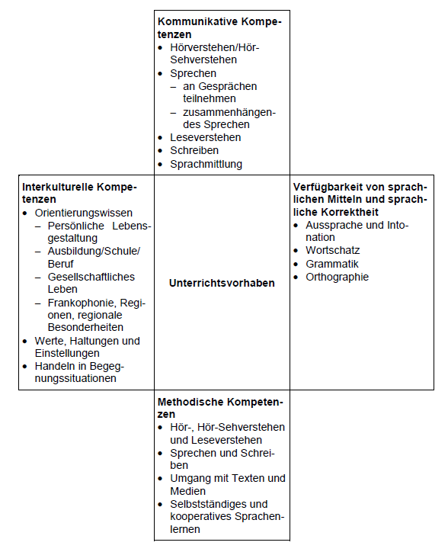
Kompetenzbereiche im Vergleich: KLP Sek. I alt – KLP Sek. I neu
KLP Sek. I
Sprachlernkompetenz | Interkulturelle kommunikative Kompetenz Verstehen Handeln Wissen Einstellungen Bewusstheit | Sprachbewusstheit
 | Funktionale kommunikative Kompetenz Hör-/Hörsehverstehen Leseverstehen Schreiben Sprechen Sprachmittlung Verfügen über sprachliche Mittel und kommunikative Strategien
 | Text- und Medienkompetenz mündlich schriftlich medial

Slide 18
Die Kompetenzbereiche des KLP Sek. I FRANZÖSISCH
Sprachlernkompetenz | Interkulturelle kommunikative Kompetenz Verstehen Handeln Wissen Einstellungen Bewusstheit | Sprachbewusstheit
 | Funktionale kommunikative Kompetenz Hör-/Hörsehverstehen Leseverstehen Schreiben Sprechen Sprachmittlung Verfügen über sprachliche Mittel und kommunikative Strategien
 | Text- und Medienkompetenz mündlich schriftlich medial

Slide 19
Kompetenzbereich
Funktionale kommunikative Kompetenz
Hör-/Hörseh-verstehen
Sprach-mittlung
Schreiben
Lese-verstehen
Sprechen
zusammenh. Sprechen/
an Gesprächen teiln.

Slide 20
Kompetenzbereich
Verfügen über sprachliche Mittel
Wortschatz
Grammatik
Aussprache/ Intonation
Orthografie

Slide 21
Kompetenzbereich
Interkulturelle kommunikative Kompetenz
Soziokulturelles Orientierungswissen
Interkulturelle Einstellungen und Bewusstheit
Interkulturelles Verstehen und Handeln

Slide 22
Themenfelder des „soziokulturellen Orientierungswissens“
Beispiel:
F7, Stufe 2
Erste Einblicke
in das Leben in
einer frankophonen
Region/einem frankophonen Land
Lebenswirklichkeiten
und -entwürfe von Jugendlichen
Einblicke in das aktuelle gesellschaftliche Leben in Frankreich
Einblicke in die
Bedeutung
digitaler Medien
im Alltag
Einblicke in
das französische
Schulsystem;
Einblicke in die Arbeitswelt

Slide 23
Kompetenzbereich
Text- und Medienkompetenz
Sach- und Gebrauchstexte
literarische Texte

Slide 24
Text- und Medienkompetenz (hier F7, Stufe 2)
Sie können
im Rahmen des besprechenden Umgangs mit Texten und Medien …
im Rahmen des gestaltenden Umgangs mit Texten und Medien …
im Rahmen des reflektierenden Umgangs mit Texten und Medien …
Ausgangstexte
Umfangreichere didaktisierte, adaptierte sowie klar strukturierte authentische Texten und Medien …
Zieltexte
Gestaltung von auch umfangreicheren Texten und Medien: Lesetexte, Hör-/ Hörsehtexte, mehrfach kodierte Texte …

Slide 25
Kompetenzbereiche („flankierende“ Kompetenzen)
Sprachlernkompetenz
Konsolidierung und Weiterentwicklung von Strategien des selbstständigen und kooperativen Sprachenlernens
Einsichten in Struktur und Gebrauch von Sprache zur sprachlich sensiblen Gestaltung von Kommunikationssituationen
Sprachbewusstheit

Slide 26
Sprachlernkompetenz
Sprachlernkompetenz umfasst folgende Fähigkeiten:
das eigene Sprachenlernen selbstständig evaluieren,
es bewusst gestalten,
dabei auf vorhandene Mehrsprachigkeit und individuelle Sprachlernerfahrungen zurückgreifen und
ein Repertoire von Strategien und Techniken des selbstständigen und kooperativen Sprachenlernens nutzen, z.B. Strategien
zur Wort- und Texterschließung,
zur Nutzung digitaler Medien zum Sprachenlernen.

Slide 27
Sprachbewusstheit
Sprachbewusstheit umfasst folgende Fähigkeiten:
Sensibilität für die Struktur und den Gebrauch von Sprache und sprachlich vermittelter Kommunikation,
variabler und bewusster Gebrauch der Ausdrucksmittel einer Sprache
Reflexion über Sprache
die sprachlich sensible Gestaltung von Kommunikationssituationen

Slide 28
Deskriptoren, Indikatoren, Fachliche Konkretisierung
Kompetenzbereich
Deskriptor:
Die Schülerinnen und Schüler können …
Indikator:
Sie können
…
Fachliche Konkretisierungen
- …

Slide 29
Neu: Fachliche Konkretisierungen
Fachliche Konkretisierungen stellen gegenständliche Ausschärfungen sowie repräsentative inhaltliche Bezüge der Kompetenzerwartungen dar und sind obligatorisch.

Slide 30
Bsp. mit fachl. Konkretisierungen: „Grammatik“ (Stufe 2)
Die Schülerinnen und Schüler können ein erweitertes Inventar häufig verwendeter grammatischer Formen und Strukturen für die Textrezeption und die Realisierung ihrer Sprech- und Schreibabsichten nutzen.
Sie können
Handlungen, Vorgänge und Äußerungen zeitlich positionieren,
Annahmen, Hypothesen oder Bedingungen formulieren,
Gefühle, Meinungen, Bitten, Wünsche und Erwartungen äußern,
Fachliche Konkretisierungen
Zeitadverbien; Tempusformen: imparfait, plus-que-parfait, futur simple; passé simple nur rezeptiv
Zeitenfolge der indirekten Rede
frequente Formen des subjonctif présent und conditionnel

Slide 31
Beispiel ohne fachliche Konkretisierungen: „Wortschatz“
Hinweis: Der Erwerb des Wortschatzes erfolgt durch die Arbeit in den Bereichen der Text- und Medienkompetenz sowie der interkulturellen kommunikativen Kompetenz und hier insbesondere in den Themenfeldern des soziokulturellen Orientierungswissens. Die entsprechenden fachlichen Konkretisierungen finden sich demnach in den Ausführungen zur interkulturellen kommunikativen Kompetenz sowie zur Text- und Medienkompetenz.
Die Schülerinnen und Schüler können einen grundlegenden Wortschatz produktiv und einen erweiterten Wortschatz rezeptiv nutzen.
Sie können
einen grundlegenden Wortschatz zur unterrichtlichen Kommunikation produktiv und einen erweiterten Wortschatz rezeptiv verwenden,
einen grundlegenden allgemeinen und auf das soziokulturelle Orientierungswissen bezogenen thematischen Wortschatz produktiv einsetzen, …

Slide 32
Beispiel: Verzahnung der Kompetenzbereiche (Stufe 1 / Makroebene)
Einblicke in die Lebenswirk-lichkeiten von Jugendlichen
Schreiben
Verfügen über sprachliche Mittel
Text- und Medienkompetenz
Einblicke in das Leben in Frankreich
Einblicke in die Nutzung digitaler Medien im Alltag von Jugendlichen
Hörverstehen
Sprachlern-kompetenz
Sprechen
Familie
Freundschaft
Freizeitgestaltung
Schulalltag
Konsumverhalten/ Umweltschutz
Ausgangstexte
Zieltexte
Thema der Unterrichts-sequenz
Kulturelle Ereignisse
Umgang mit Traditionen
Regionale Besonderheiten

Slide 33
Beispiel: Verzahnung der Kompetenzbereiche (Stufe 1 / Mikroebene)
Einblicke in die Lebenswirklichkeiten von Jugendlichen:
Schreiben
Verfügen über sprachliche Mittel
Text- und Medienkompetenz
Hörverstehen
Sprachlern-kompetenz
Ausgangstext: Sprachnachricht (des / der Austauschpartner/in)
Zieltext: E-Mail an den /die Austauschpartner/in
Schulalltag
von Ereignissen berichten
Thema der Unterrichtssequenz/
des Unterrichtsvorhabens:
Parler d‘une sortie de classe en France et en Allemagne
Wortschatz:
thematischer Wortschatz
Textproduktion: z.B. Konnektoren
Strategien
zum globalen, selektiven und detaillierten Hörverstehen
zur Organisation von Schreibprozessen
Grammatik:
Tempusformen: présent, passé composé
auditiv vermittelten Texten die Gesamtaussage, Hauptaussagen und wichtige Einzelinformationen entnehmen

Slide 34
Lernerfolgsüberprüfung und Leistungsbewertung
Beurteilungsbereiche
Schriftliche Arbeiten/
Klassenarbeiten
Sonstige Leistungen im Unterricht/
Sonstige Mitarbeit

Slide 35
Lernerfolgsüberprüfung und Leistungsbewertung
Beurteilungsbereich „Schriftliche Arbeiten“
berücksichtigt alle in Kapitel 2 ausgewiesenen Kompetenzbereiche in angemessener Weise,
überprüft die Erreichung der Kompetenzerwartungen,
spiegelt in Aufgabenstellungen die Vielfalt der im Unterricht erworbenen Kompetenzen und Arbeitsweisen wider,
überprüft rezeptive und produktive Kompetenzen in der Regel im Kontext der IKK,
schafft Transparenz durch kriteriengeleitete Bewertung.

Slide 36
Lernerfolgsüberprüfung und Leistungsbewertung
Beurteilungsbereich „Sonstige Leistungen“
erfasst die im Unterrichtsgeschehen durch praktische, schriftliche und mündliche Beiträge erkennbare Kompetenzentwicklung der Schülerinnen und Schüler in allen Kompetenzbereichen,
ermittelt den Stand der Kompetenzentwicklung durch kontinuierliche Beobachtung und durch punktuelle Überprüfungen,
berücksichtigt dabei Qualität, Quantität und Kontinuität unterrichtlicher Beiträge.

Slide 37
Klassenarbeiten
Neuregelung zur inhaltlichen Gestaltung in Analogie zu den Vorgaben des KLP „Gymnasiale Oberstufe“

Slide 38
Zweite Fremdsprache: Klassenarbeiten in Stufe 1 (= Ende 2. Lernjahr)
** gem. § 6 Abs. 8 APO-SI
Hör-/Hörsehverstehen
*
Leseverstehen
*
Schreiben
(verpflichtend)
+ mindestens 1 aus:
Sprachmittlung
*
Sprechen
**
* Überprüfung mindestens
einmal pro Schuljahr
Verfügen über sprachliche Mittel (isoliert)

Slide 39
Zweite Fremdsprache: Klassenarbeiten in Stufe 2 (= Ende Sek. I)
** gem. § 6 Abs. 8 APO-SI
Hör-/Hörsehverstehen
*
Leseverstehen
*
Sprachmittlung
*
Schreiben
(verpflichtend)
+ mindestens 1 aus:
**
Sprechen
zusätzlich möglich
* Überprüfung mindestens
einmal in Stufe 2 (!)
Verfügen über sprachliche Mittel (isoliert)

Slide 40
Dritte Fremdsprache: Klassenarbeiten
** gem. § 6 Abs. 8 APO-SI
Hör-/Hörsehverstehen
*
Leseverstehen
*
Sprachmittlung
*
Schreiben
(verpflichtend)
+ mindestens 1 aus:
Sprechen
**
zusätzlich möglich
* Überprüfung mindestens
einmal in der Stufe
Verfügen über sprachliche Mittel (isoliert)

Slide 41
Als Ersatz für eine schriftliche Klassenarbeit
einmal im Schuljahr als
schriftliche Leistungsüber-prüfung
z.B. Lesetagebuch
oder
mündliche Leistungs-überprüfung
z.B. mündliche Kommunikationsprüfung

Slide 42
Bewertung
Beurteilungsbereich „Schriftliche Leistungen“
Höheres Gewicht der sprachlichen als der inhaltlichen Leistung
Sprachmittlung/Schreiben: Bewertung der kommunikativen Textgestaltung, des Ausdrucksvermögens/des Verfügens über sprachliche Mittel und der Sprachrichtigkeit
Gelingen der Kommunikation als Maßstab für die Bewertung der Sprachrichtigkeit
Hörverstehen/Leseverstehen: Sprachliche Verstöße werden nicht gewertet.

Slide 43
Bewertung
Beurteilungsbereich „Sonstige Leistungen im Unterricht“
Berücksichtigung von Qualität, Quantität und Kontinuität
Erfassung der erkennbaren Kompetenzentwicklung durch praktische, schriftliche und mündliche Beiträge
Prozess der Kompetenzentwicklung: kontinuierliche Beobachtung von
individuellen Beiträgen im Unterricht
kooperativen Leistungen
der Bearbeitung längerfristiger, komplexer Aufgaben
Stand der Kompetenzentwicklung: punktuelle Überprüfung durch
schriftliche Übungen
mündliche Präsentationen

Slide 44
Gliederung
Merkmale der neuen Kernlehrpläne
Übergreifende Aufgaben
Der Kernlehrplan Französisch im Detail
Schulinterne Lehrpläne
Fachliche Unterstützungsmaterialien

Slide 45

Schulinterne Lehrpläne - rechtlicher Rahmen
SchulG §29
Unterrichtsvorgaben
Das Ministerium erlässt in der Regel schulformspezifische Vorgaben für den Unterricht (Richtlinien, Rahmenvorgaben, Lehrpläne). Diese legen insbesondere die Ziele und Inhalte für die Bildungsgänge, Unterrichtsfächer und Lernbereiche fest und bestimmen die erwarteten Lernergebnisse (Bildungsstandards).
Die Schulen bestimmen auf der Grundlage der Unterrichtsvorgaben nach Absatz 1 in Verbindung mit ihrem Schulprogramm schuleigene Unterrichtsvorgaben.
Unterrichtsvorgaben nach den Absätzen 1 und 2 sind so zu fassen, dass für die Lehrerinnen und Lehrer ein pädagogischer Gestaltungsspielraum bleibt.

Slide 46
Schulinterne Lehrpläne - rechtlicher Rahmen
SchulG §70
Fachkonferenz, Bildungsgangskonferenz
…
Die Fachkonferenz berät über alle das Fach oder die Fachrichtung betreffenden Angelegenheiten einschließlich der Zusammenarbeit mit anderen Fächern. Sie trägt Verantwortung für die schulinterne Qualitätssicherung und -entwicklung der fachlichen Arbeit und berät über Ziele, Arbeitspläne, Evaluationsmaßnahmen und -ergebnisse und Rechenschaftslegung.
Die Fachkonferenz entscheidet in ihrem Fach insbesondere über
Grundsätze zur fachdidaktischen und fachmethodischen Arbeit.
Grundsätze zur Leistungsbewertung,
Vorschläge an die Lehrerkonferenz zur Einführung von Lernmitteln

Slide 47

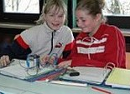
Curriculumentwicklung
Kompetenz-erwartungen
Was?
Welches Niveau?
Wofür?
Kompetenz-entwicklung
Wie?
Wann?
Womit?
Kern-lehrpläne
Schulinterne
Lehrpläne

Slide 48
Funktionen von schulinternen Lehrplänen
Schulbezogene Konkretisierung der Kernlehrpläne
Instrument zur Unterrichtsentwicklung und Unterrichtsvorbereitung
Abgestimmte Konzepte zur Leistungsbewertung
Ausgestaltung von Freiräumen
Grundlage der fachlichen Arbeit im Team
Transparenz für alle am Bildungsprozess Beteiligten
Maßstab für Evaluation und Rechenschaftslegung

Slide 49
Mögliche Gliederung für einen schulinternen Lehrplan
Inhalt
1 Rahmenbedingungen der fachlichen Arbeit
2 Entscheidungen zum Unterricht
2.1 Unterrichtsvorhaben (in Form von Übersichtsrastern)
2.2 Grundsätze der fachdidaktischen und fachmethodischen Arbeit
2.3 Grundsätze der Leistungsbewertung und Leistungsrückmeldung
2.4 Lehr- und Lernmittel
3 Entscheidungen zu fach- und unterrichtsübergreifenden Fragen
4 Qualitätssicherung und Evaluation

Slide 50
Gliederung
Merkmale der neuen Kernlehrpläne
Übergreifende Aufgaben
Der Kernlehrplan Französisch im Detail
Schulinterne Lehrpläne
Fachliche Unterstützungsmaterialien

Slide 51
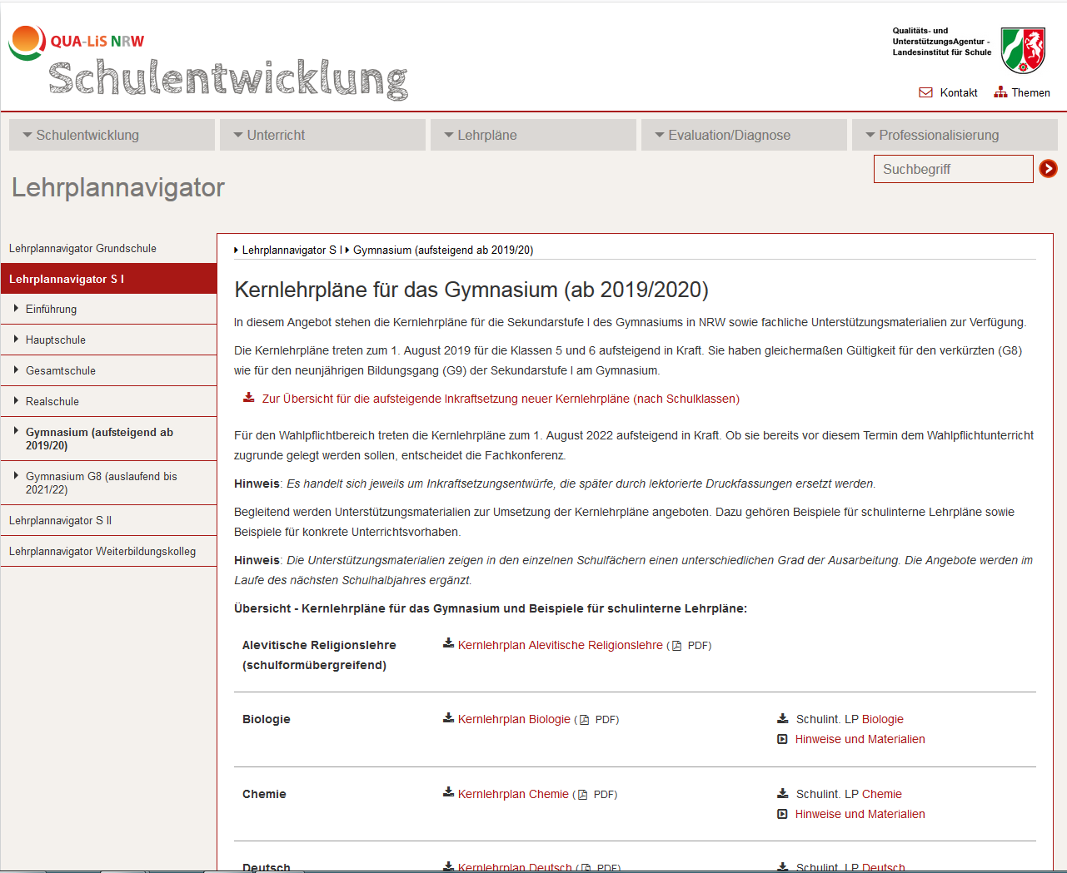
Materialien im Lehrplannavigator

Slide 52
Die Kompetenzbereiche des KLP Sek. I FRANZÖSISCH
Sprachlernkompetenz | Interkulturelle kommunikative Kompetenz Verstehen Handeln Wissen Einstellungen Bewusstheit | Sprachbewusstheit
 | Funktionale kommunikative Kompetenz Hör-/Hörsehverstehen Leseverstehen Schreiben Sprechen Sprachmittlung Verfügen über sprachliche Mittel und kommunikative Strategien
 | Text- und Medienkompetenz mündlich schriftlich medial

Slide 53
Beispiele für Unterrichtsvorhaben: Übersicht
UV X.X.X … (ca. XX Ustd.)
Kompetenzerwartungen im Schwerpunkt | Auswahl fachlicher Konkretisierungen | Hinweise, Vereinbarungen und Absprachen
IKK: FKK: Verfügen über sprachliche Mittel: TMK: ggfs. weitere Schwerpunkt- kompetenzbereiche | IKK: Verfügen über sprachliche Mittel: TMK: ggfs. weitere Konkretisierungen | Unterrichtliche Umsetzung: Leistungsüberprüfung:

Slide 54
Beispiele für Unterrichtsvorhaben: Übersicht
UV 7.6 Vivre en ville … (ca. 16 Ustd.)
Kompetenzerwartungen im Schwerpunkt | Auswahl fachlicher Konkretisierungen | Hinweise, Vereinbarungen und Absprachen
IKK: Verstehen und Handeln: Sie können in elementaren formellen wie informellen Begegnungssituationen unter Beachtung kulturspezifischer Konventionen und Besonderheiten kommunikativ angemessen handeln. | IKK: Einblicke in die Lebenswirklichkeiten von jugendlichen: Freizeitgestaltung, Konsumverhalten Einblicke in das Leben in Frankreich: regionale Besonderheiten | Unterrichtliche Umsetzung: Lernaufgabe: Das Leben im eigenen Viertel, z.B. für ein Begegnungsprojekt, in einem Videoclip vorstellen. Leistungsüberprüfung: Hör/Hörsehverstehen (als weitere Teilkompetenz FKK)
Indikatoren des KLP
fachliche Konkreti-sierungen des KLP
weitere UV-bezogene Absprachen der FK

Slide 55
Beispiele für Unterrichtsvorhaben: Übersicht
UV 7.6 Vivre en ville … (ca. 16 Ustd)
Kompetenzerwartungen im Schwerpunkt | Auswahl fachlicher Konkretisierungen | Hinweise, Vereinbarungen und Absprachen
IKK Verstehen und Handeln in elementaren formellen wie informellen Begegnungssituationen unter Beachtung kulturspezifischer Konventionen und Besonderheiten kommunikativ angemessen handeln FKK Hör-/Hörsehverstehen einfachen, klar artikulierten auditiv und audiovisuell vermittelten Texten die Gesamtaussage, Hauptaussagen und wichtige Einzelinformationen entnehmen TMK im Rahmen des gestaltenden Umgangs mit Texten und Medien kurze Texte oder Medienprodukte erstellen, in andere vertraute Texte und Medienprodukte umwandeln sowie Texte und Medienprodukte in einfacher Form kreativ bearbeiten | IKK Einblicke in die Lebenswirklichkeiten von Jugendlichen: Freizeitgestaltung, Konsumverhalten Einblicke in das Leben in Frankreich: regionale Besonderheiten TMK Ausgangstexte Sach- und Gebrauchstexte Hör-/Hörsehtexte Zieltexte Videoclip VSM Aussprache und Intonation Wort- und Satzmelodie h aspiré, h muet | Unterrichtliche Umsetzung: Lernaufgabe: Das Leben im eigenen Viertel in einem Videoclip vorstellen Farben, Kleidung, Adjektive Leistungsüberprüfung: Schreiben, Hör-/Hörsehverstehen

Slide 56
Konkretisierungen von Unterrichtsvorhaben
vollständige Übersicht der Fachkonferenz über ausgewählte Unterrichtsvorhaben
nicht Teil des schulinternen Lehrplans
Erstellung optional, jedoch anzuraten
Beispiele im Lehrplannavigator (Unterstützungsmaterial)

Slide 57
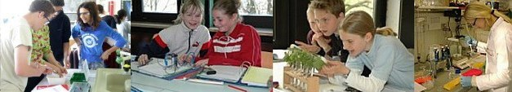
Herzlichen Dank für Ihre Aufmerksamkeit!

